Slide 1
Multivariante Analysenmethoden
Thema: Einkommen über 50k
Nikolitsa Drakaki
Felix Freter
Simon Symhoven

Slide 2
Agenda

Slide 3
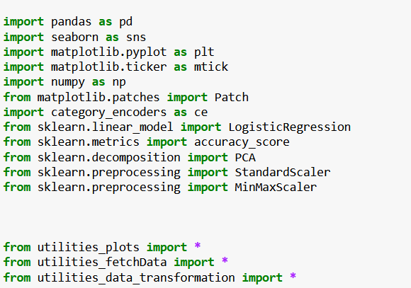
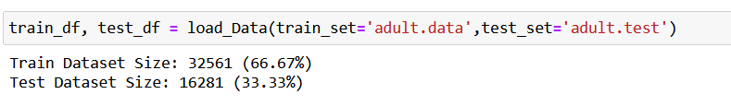
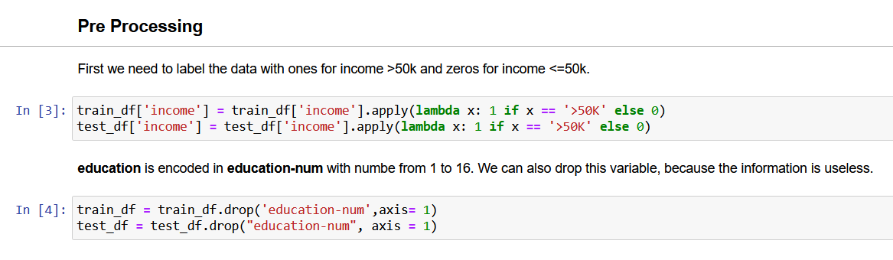
Imports, Preparation & Pre Processing
Import der notwendigen libraries
Preparation – load data
Wir haben separate Datasets für Training und Test
Pre Processing
Die Variable „Income“ hat zwei Labels. Umwandlung auf die Werte 1 und 0 in Trainings und Test Datatset.
1: Income > 50k und 0: Income < 50k
Die Variable „education“ hat 16 Labels. Umwandlung auf die Werte 1 bis 16 in beiden Datasets.
Die Variable Education wurde als nutzlos bewertet und wurde ausgeschlossen

Slide 4
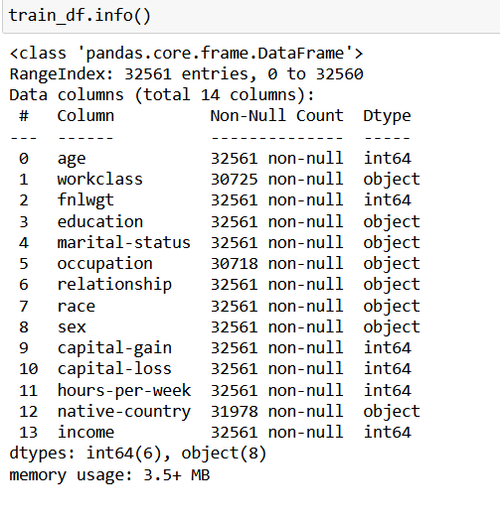
Dataset Info
Die Datasets haben 14 Variablen
8 kategorische Variablen
Workclass
Education
marital-status
Occupation
Relationship
Race
Sex
native-country
6 nummerische Variablen
Age
Fnlwgt
capital-gain
capital-loss
hours-per-week
Income
„Income“ ist die Zielvariable

Slide 5
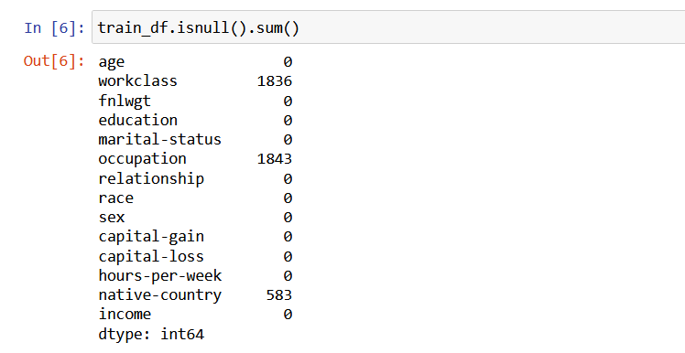
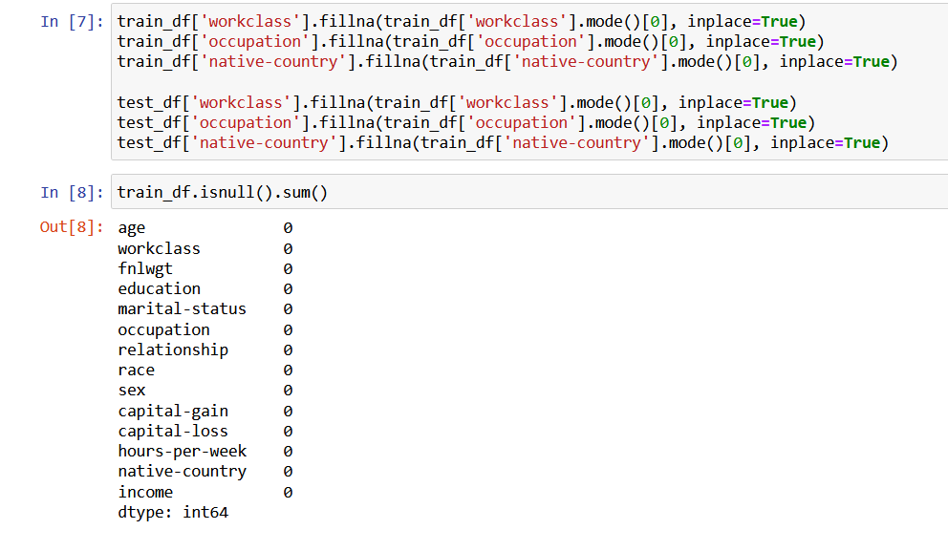
Dataset Analyse
Überprüfung ob Daten im Trainings-Dataset fehlen und bei welchen Variablen sind die fehlenden Daten.
Im Anschluss ersetzen wir die fehlenden Daten durch die Werte, die am häufigsten vorkommen.
Die Anpassung wird in beiden Datasets Training und Test vorgenommen.
Endgültige Kontrolle ob alle fehlenden Daten ausgefüllt wurden.

Slide 6
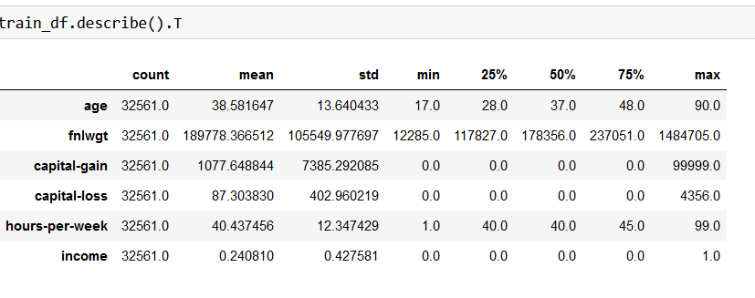
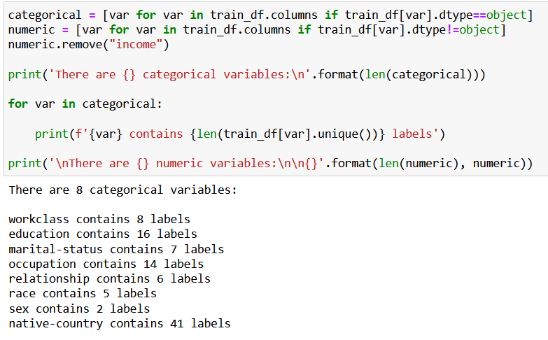
Statistik für die Zahlenvariablen & Analyse der kategorischen Variablen
Analyse der nummerischen Variablen
Zum besseren Verständnis der Daten werden hauptsächlich statistische Größen der nummerischen Daten kalkuliert. z.B. der Mittelwert, die Standard Abweichung, Minimum, Maximum.
Analyse der Kategorischenvariablen
Die Kategorischenvariablen werden erst nach der Anzahl ihrer labels analysiert.

Slide 7
Charts

Slide 8
Results

Slide 9
PCA

Slide 10

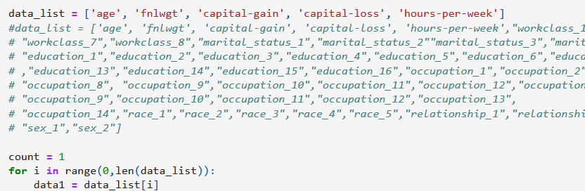
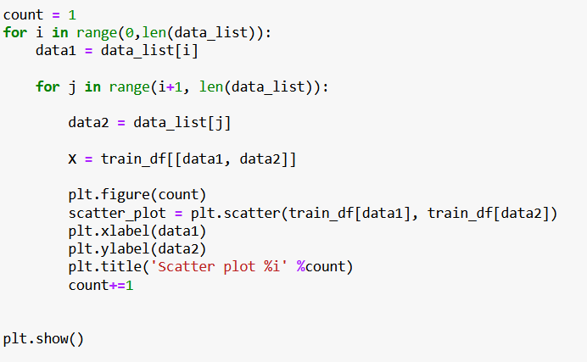
Cluster Analyse
Auswahl von verschiedenen Paaren aus den nummerischen Variablen als Data 1 und Data 2 und ihre Darstellung in Diagrammen.
Die Diagramme der kategorischen Variablen, deren Labels die Werte 0 und 1 haben, sind nicht aussagekräftig für die Cluster Analyse
Ziel ist die Erkennung von Existenz von Clustern in den Diagrammen.

Slide 11
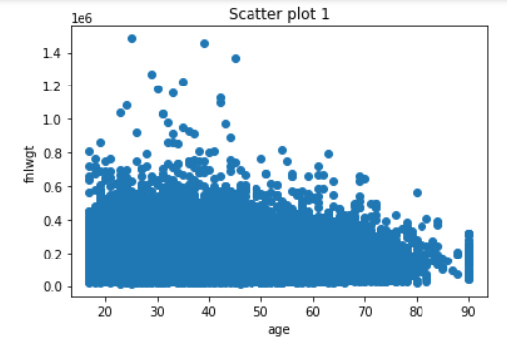
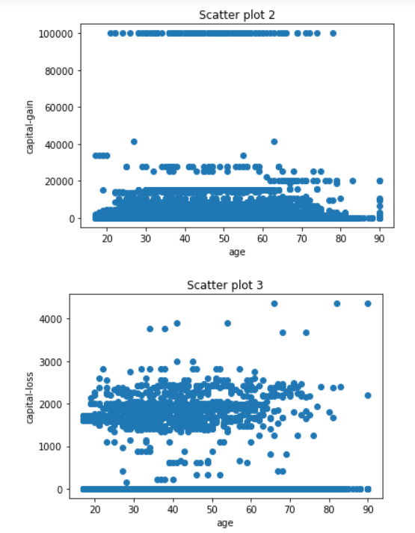
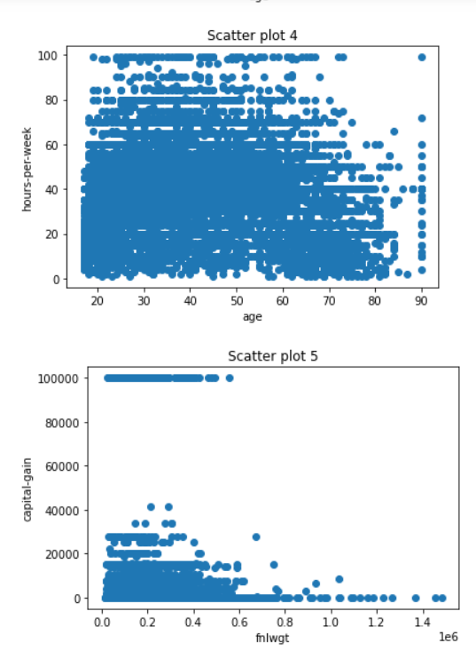
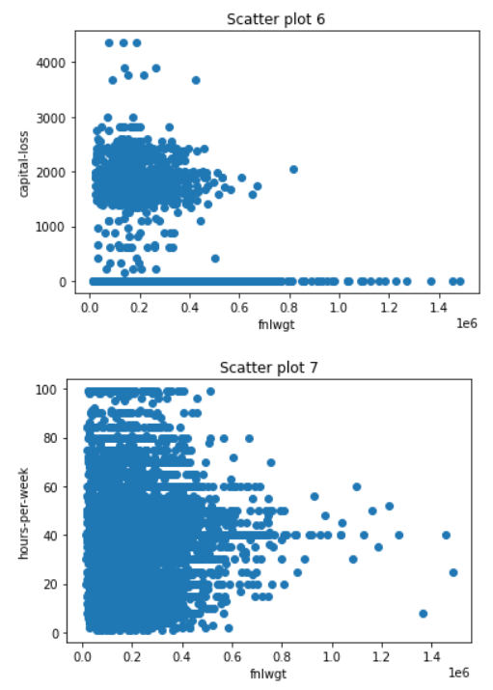
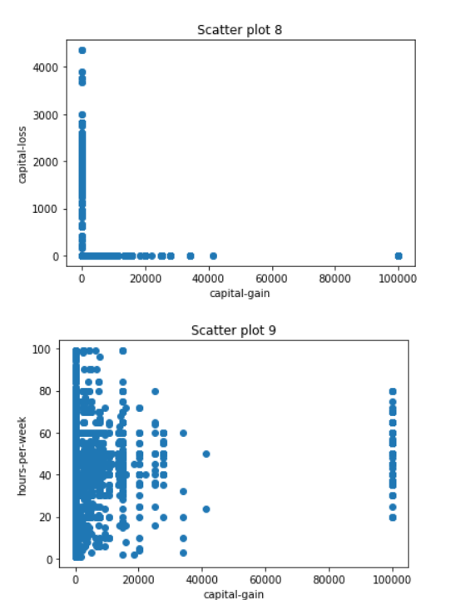
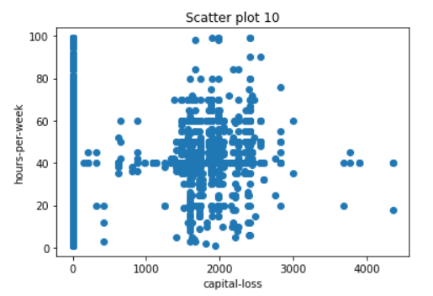
Darstellung von Paaren von 2 Input Features

Slide 12
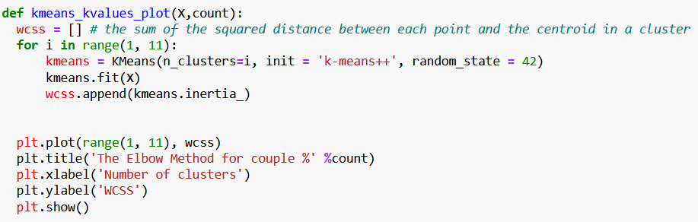
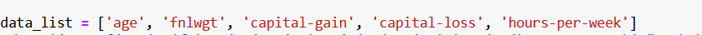
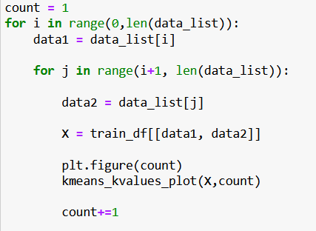
Kmeans und Elbow Methode
Man kann die dargestellten Punkte in beliebig viele Clusters gruppieren. Eine sinnvolle Cluster-Anzahl ist diese, die genug kleine Varianz liefert.
Mit der Hilfe der „kmeans“ und der „Elbow Methode“ können wir den besten Wert der Cluster-Anzahl von den Diagrammen erkennen. Das Kriterium ist ab welcher Cluster-Anzahl die Kurve stabilisiert.

Slide 13
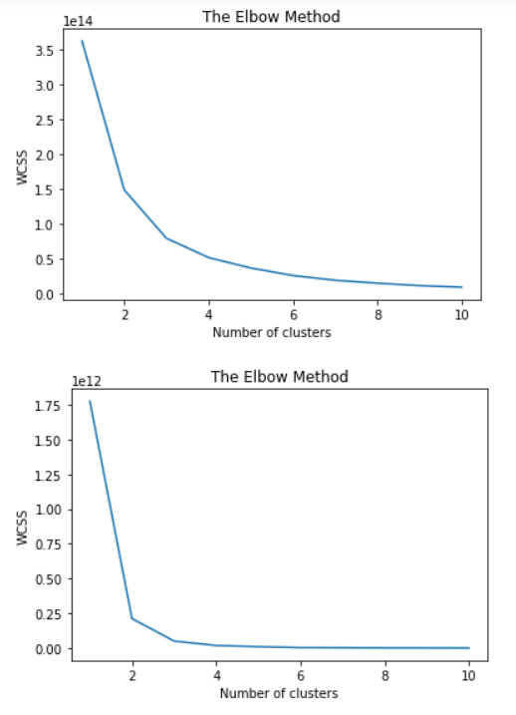
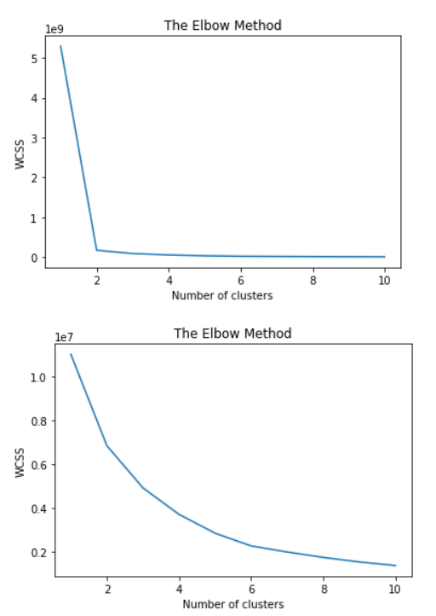
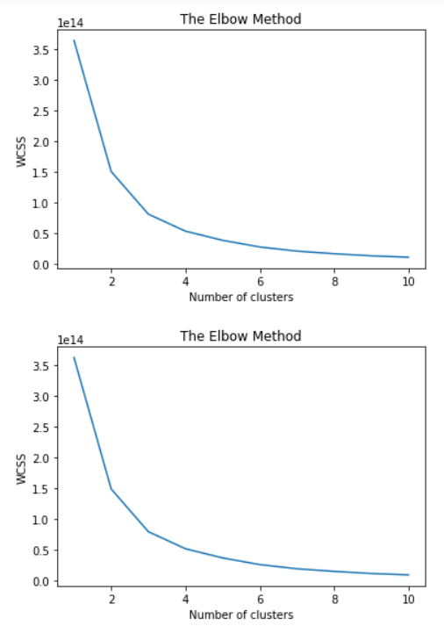
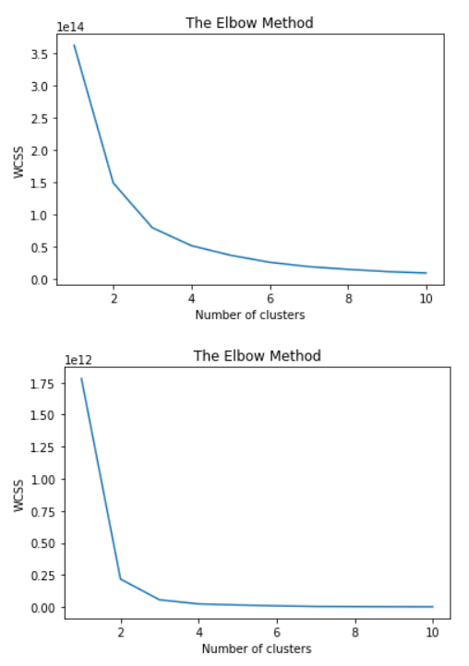
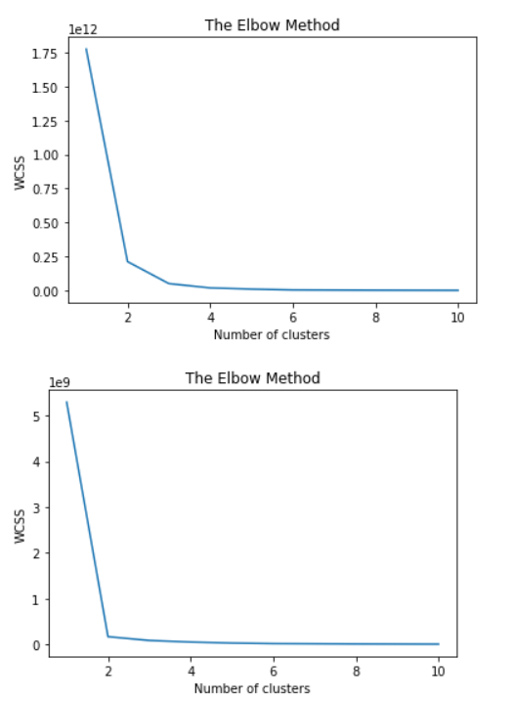
Elbow Methode

Slide 14
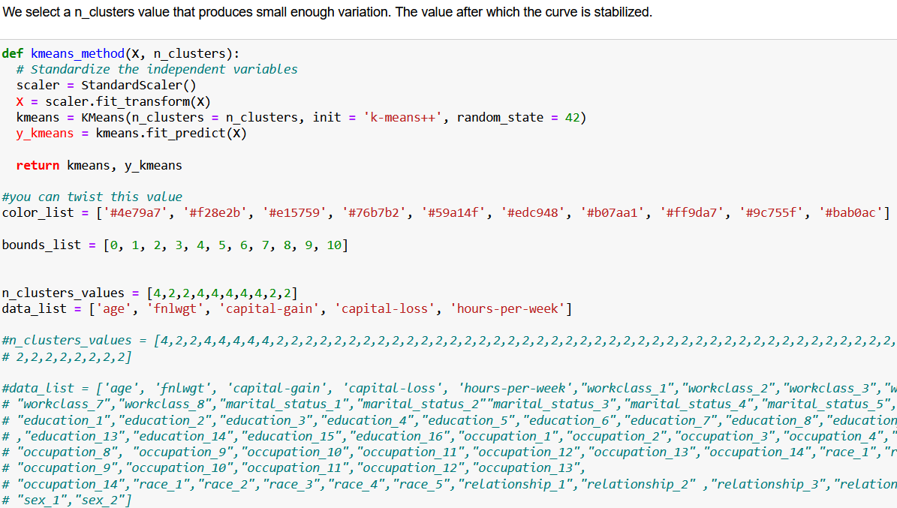
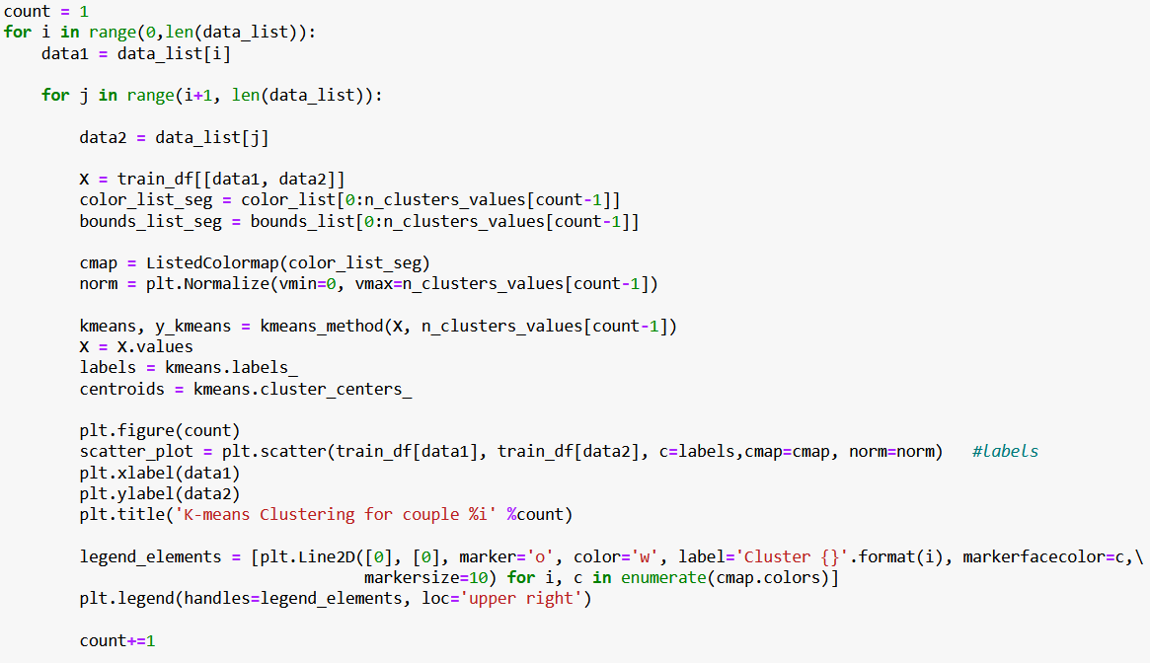
Clustering
Nach Bestimmung der geeigneten Cluster-Anzahl werden die Cluster angezeigt und mit verschiedenen Farben gekennzeichnet.
Das Clustering ist abhängig von der Nummer die laut der Elbow Methode ausgewählt wurde. Das bedeutet nicht, dass es unbedingt Clusters gibt.

Slide 15
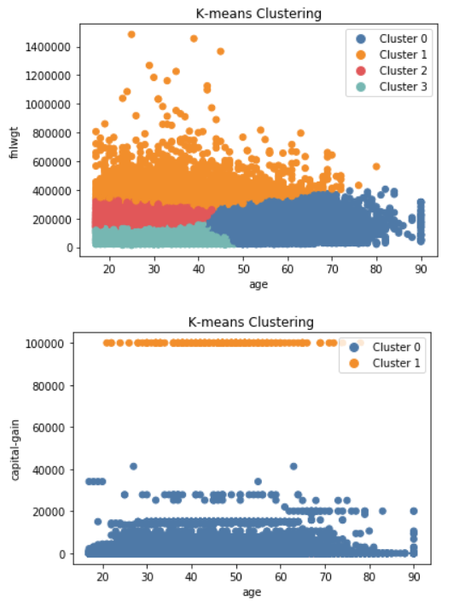
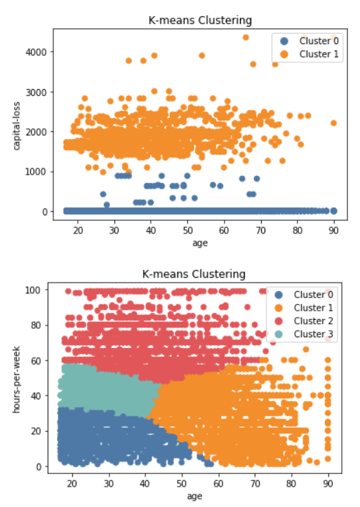
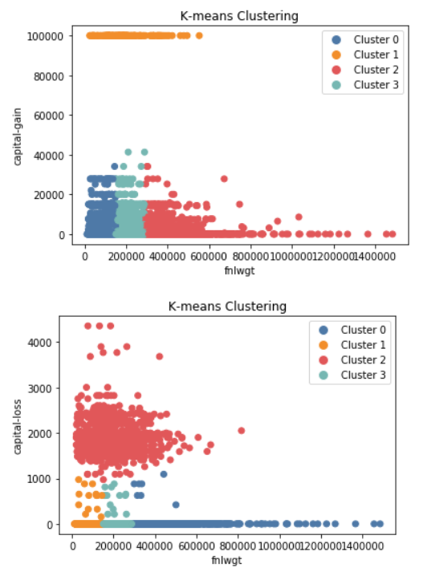
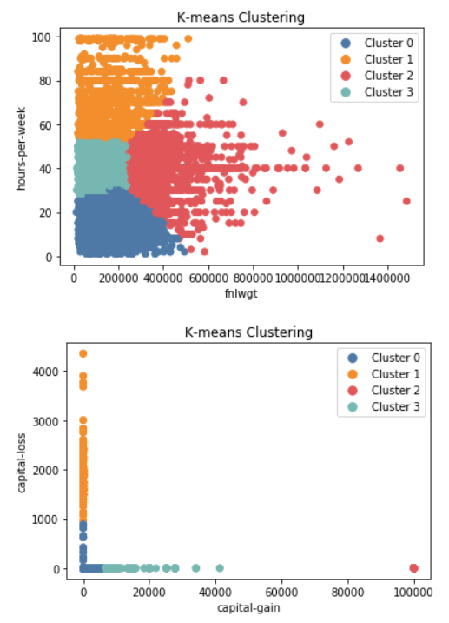
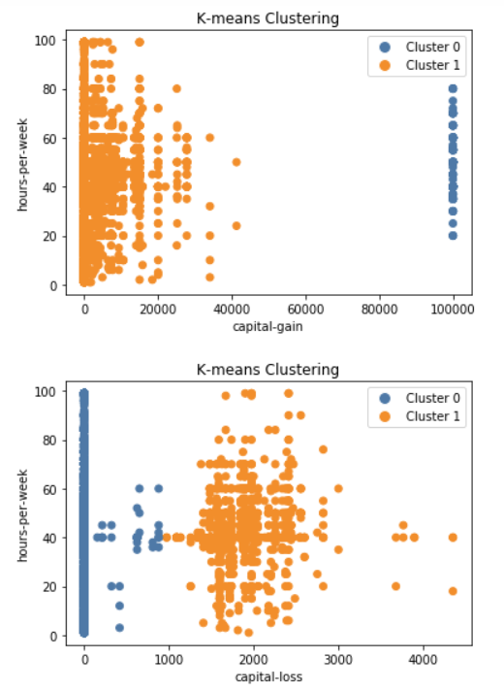
Clustering

Slide 16
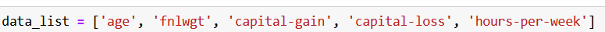
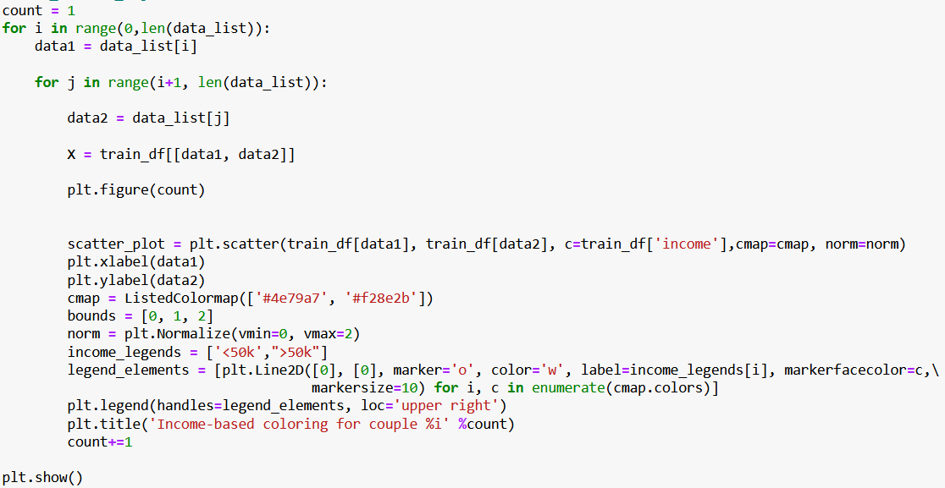
Farbige Kennzeichnung der Zielgröße „Income“
Ein besseres Verständnis der Verteilung unserer Zielgröße „Income“ kann geschafft werden, wenn die zwei Werte der Zielgröße, >50k und <50k, in den Features-Paar-Darstellungen farbig markiert werden.

Slide 17
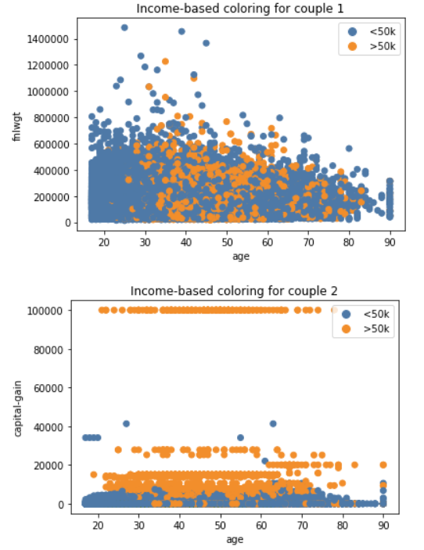
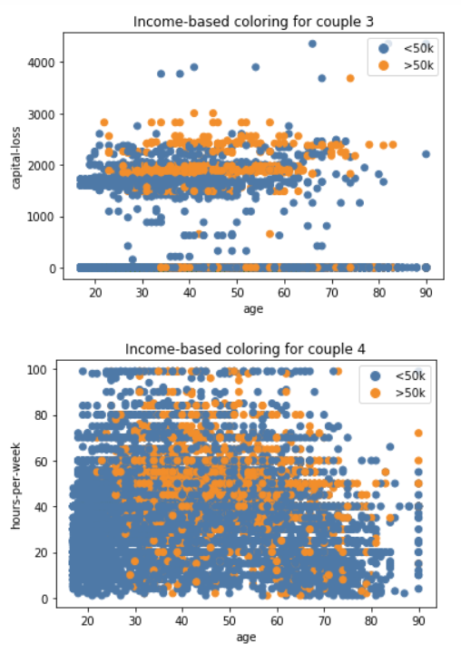
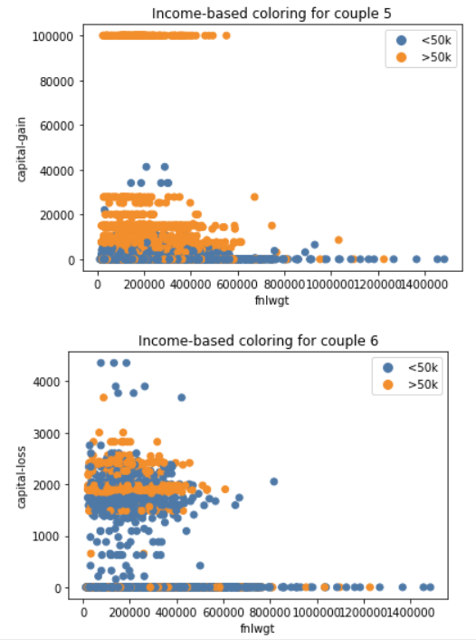
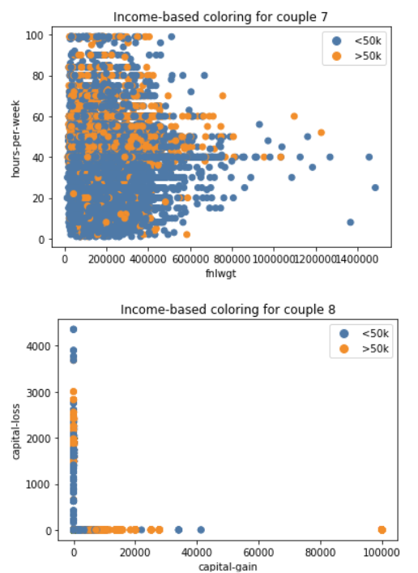
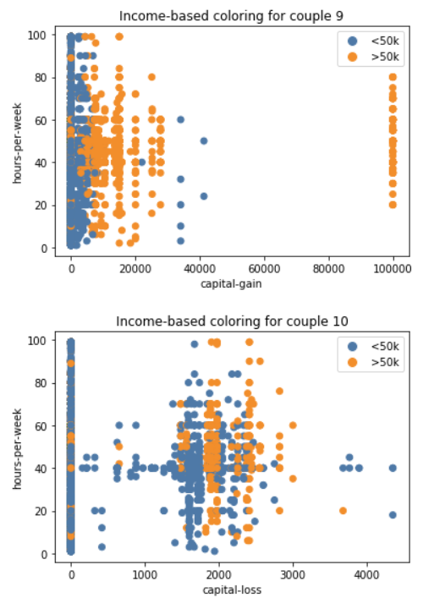
Farbige Kennzeichnung der Zielgröße „Income“

